Slide 1
Racing game
A.I. Implementat folosind N.E.A.T. (NeuroEvolution of Augmenting Topologies)
Munteanu Victor

Slide 2
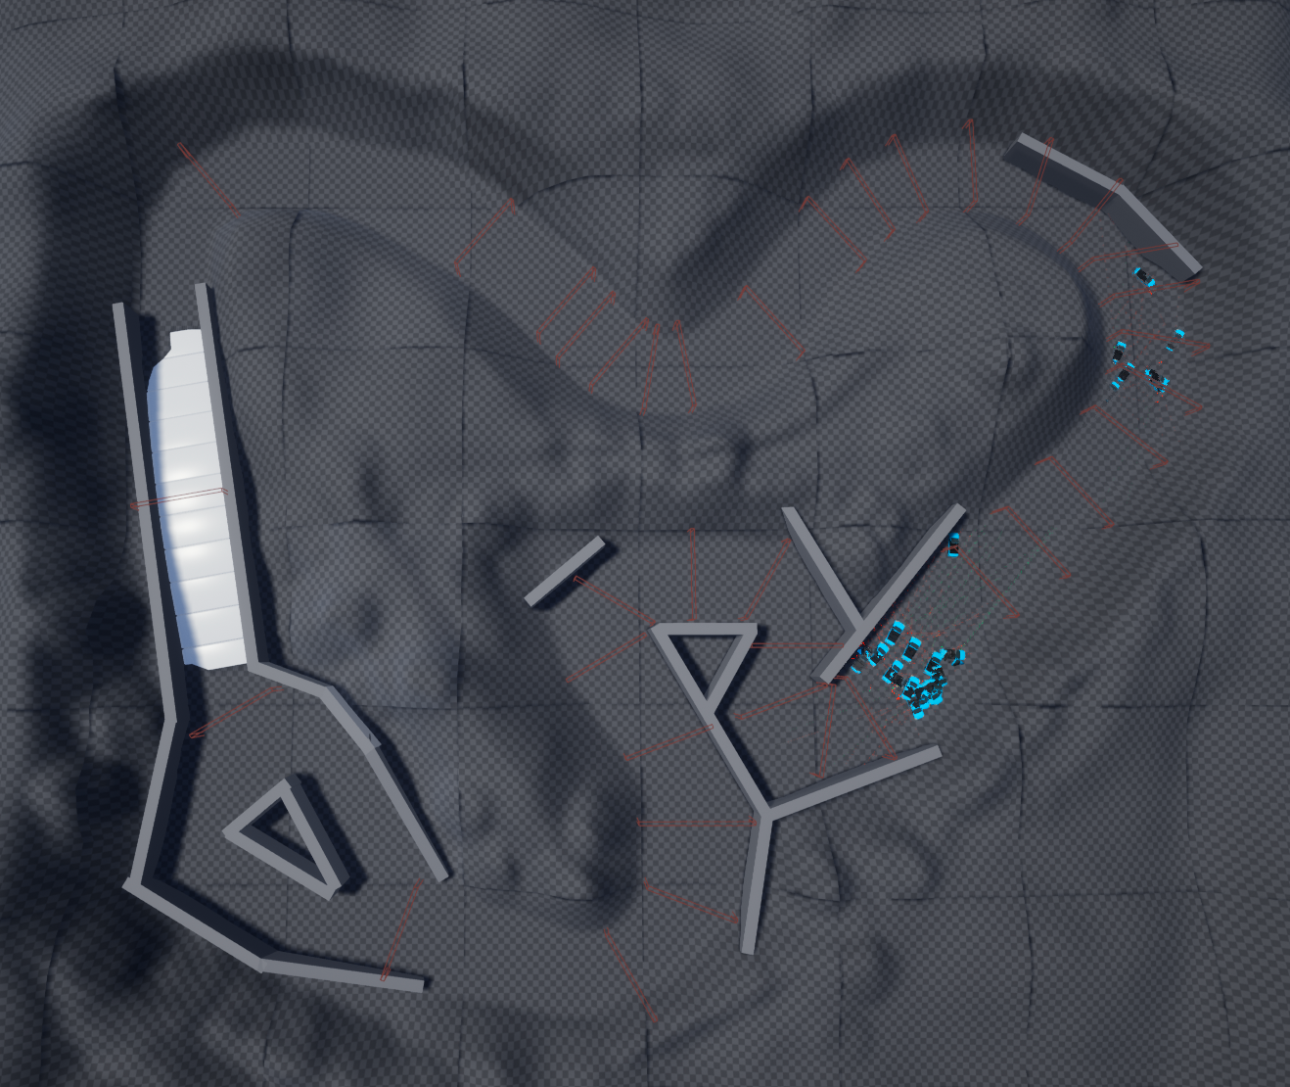
Invat o retea neurala sa prezica ce actiuni trebuie sa ia o masina astfel inca sa completeze traseul

Slide 3
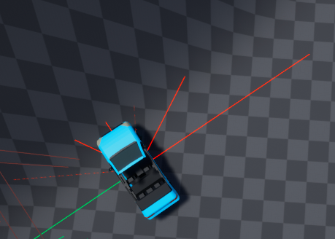
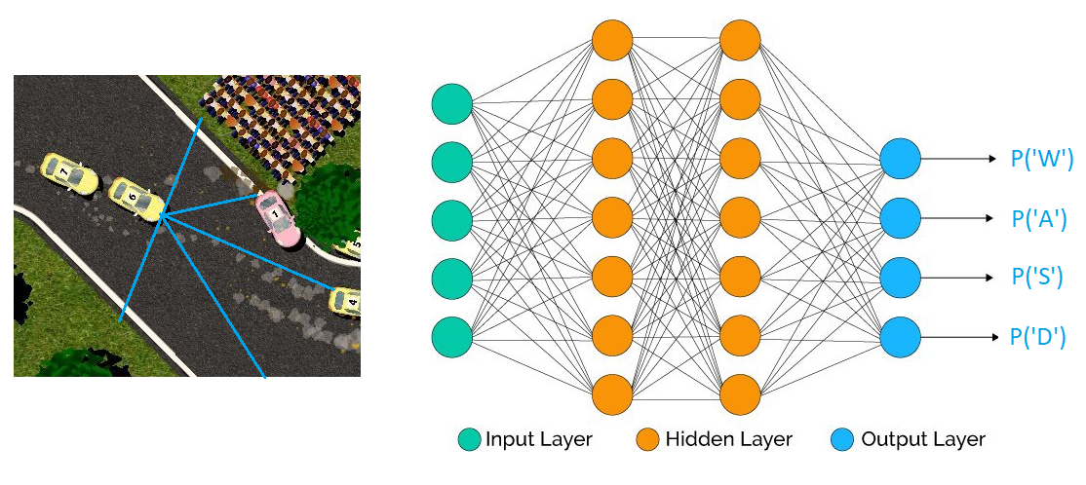
Input:
Primeste 7 valori unitare intre [0, 1], reprezentand cat de aproape e fata de un obstacol
Viteza masinii
Output:
O distributie de probabilitati peste fiecare actiune ce o poate lua: accelereze/franeze/sa o ia la stanga/dreapta/sau sa foloseasca frana de mana (pentru drift-uri)
Daca una sau mai multe din aceste valori depaseste un anumit prag, acea/acele actiuni sunt effectuate (rezultand in agenti care incearca sa mearga cu frana de mana trasa ...)

Slide 4
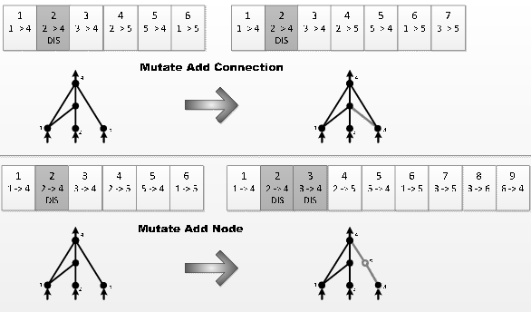
N.E.a.t.
In prima generatie, fiecare membru al populatiei va incepe cu o structura generata aleator a retelei neurale.
Cu fiecare generatie, aceasta retea neurala va evolua schimbandu-i-se ponderile, adaugandu-se noi conexiuni sau chiar noi noduri.

Slide 5
Genetic Algorithm
Initializare:
100-200 membri, incremental episodic time
Neural Network parameters: 1-2 layers => 40-100 ponderi/weights in intervalul [-1, 1]
Evaluation:
Sistemul de checkpoint-uri calculeaza pentru fiecare agent fitness-ul/scorul/distanta in functie de cate checkpoint-uri a trecut (in directia corecta)
Selection:
Populatia elita este formata din top 10%
Cross-over:
Se fac combinatii random a cate 2 membrii din populatia elita
Updateaza toate ponderile/weights copilului facand o medie ponderata w = (w1*f1 + w2*f2)/(f1+f2)
Mutation:
Cu o probabilitate de 5% o pondere este modificata (se adauga/scade o valoare random intre [-0.1, 0.1]
Cu o probabilitate de 1% o pondere este resetata

Slide 6
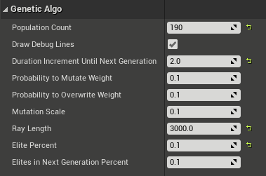
Rezultate
Din pacate, Dupa 50 de generatii, agentii raman in continuare blocati in curba
Se blocheaza intr-un minim local, in care trece cat de repede poate prin toate checkpoint-urile si se loveste de zid, si dupa mai da inapoi sa mai prinda un checkpoint.
Nu invata ca daca o ia la stanga in curba poate primi o recompensa mai mare

